Slide 1
基于NFC的校园打卡
微信小程序
指导老师：闫健恩 答辩人：黄炜家

Slide 2
第一部分 『课题背景』
第二部分 『研究内容及方法』
目录
第三部分 『研究成果』
第四部分 『创新点』
第五部分 『结束语』

Slide 3
第一部分
课题背景

Slide 4
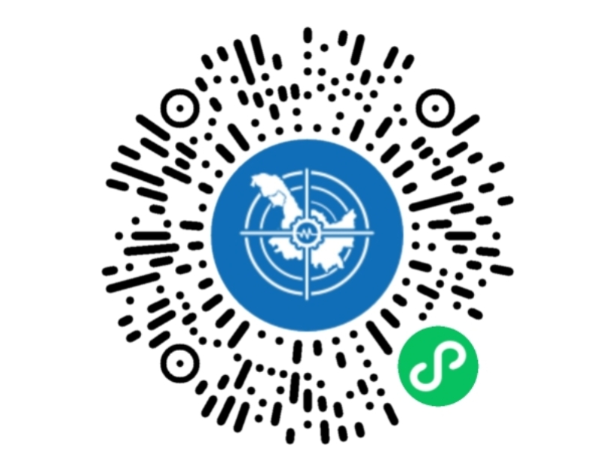
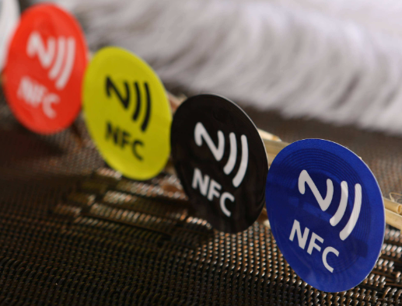
第一部分 | 课题背景
VS
本项目致力于将签到与NFC技术有机结合。
传统的签到方式（如扫描二维码）存在一定漏洞。二维码可以通过网络传播，用户利用二维码签到时存在不在场的可能。
而NFC接触式的特点确保了签到用户必须在场，从而有效避免了这一漏洞。

Slide 5
第二部分
课题研究内容及方法

Slide 6
第二部分 | 课题研究内容及方法
本课题研究组成员首先通过研讨，和指导老师确定了小程序想要实现的功能，并对具体的实现方法做了一定的调查分析，决定采用扫描NFC芯片标签的方式进行签到打卡。
然后，小组成员详细制定了小程序需要实现的功能清单，包括：签到，锻炼，发表记录，发布寻物启事。
最后通过网课学习与课后讨论，分工合作，完成了代码的编写、演示PPT的制作。

Slide 7
第三部分
研究成果

Slide 8
第三部分 | 研究内容
研究成果
添加标题
核心功能
页面设计
首
页
我
的
发
起
签
到
签
到
寻
物
记
录
锻
炼
添加标题

Slide 9
第四部分
创新点

Slide 10
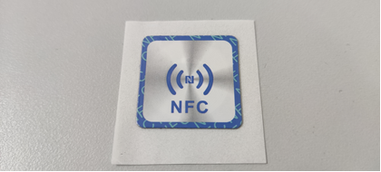
第四部分 | 创新点
NFC扫描式签到
本项目将签到与NFC有机结合。过去的传统签到方式（如扫描二维码）存在一定的漏洞，而NFC接触式的特点使得用户必须到场进行签到，避免了网上传播二维码的可能性，安全性更高。
ColorUI组件库的使用
本项目在中期答辩之后，为了优化用户体验，美化前端界面，引了ColorUI组件库对项目进行重构。
ColorUI是一个Css类的UI组件库，相比于同类小程序组件库，ColorUI更注重于视觉交互，使得界面更加美观。
微信云开发的使用
微信小程序云开发提供了数据库、云存储、云函数、云调用、HTTP API 等功能。为本项目的开发提供便利。

Slide 11
第五部分
结束语

Slide 12
第五部分 | 结束语
在这次的大一年度项目中，我们小组成员收获颇丰。
首先，我们学习了有关小程序开发的知识并且从零开始开发出了一款完整的微信小程序。我们进行了可行性调查，讨论确定具体的需求，然后根据需求确定选用的技术栈。当项目遇到困难时，在网上查阅资料并给出了解决办法。在这期间，锻炼了我们的协作能力和自学能力。
其次，我们增长了程序开发的经验，掌握了多门新的编程语言，了解了新的技术。最后，锻炼了我们的写作能力和展示能力。
最后，感谢闫老师的悉心指导，感谢专家组的细致评阅。

Slide 13
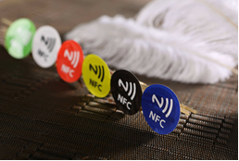
感谢各位
老师评判指导
指导老师：闫健恩 答辩人：黄炜家

Slide 14
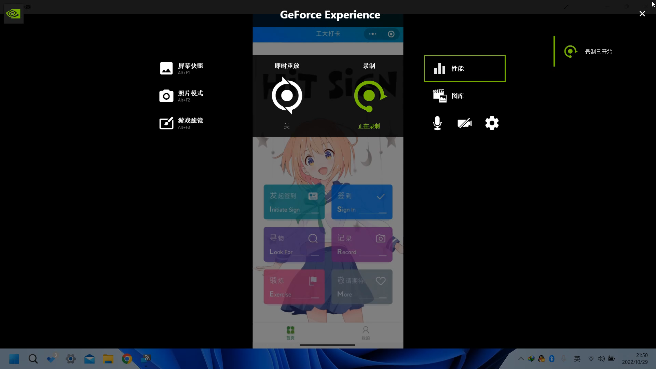


Slide 15
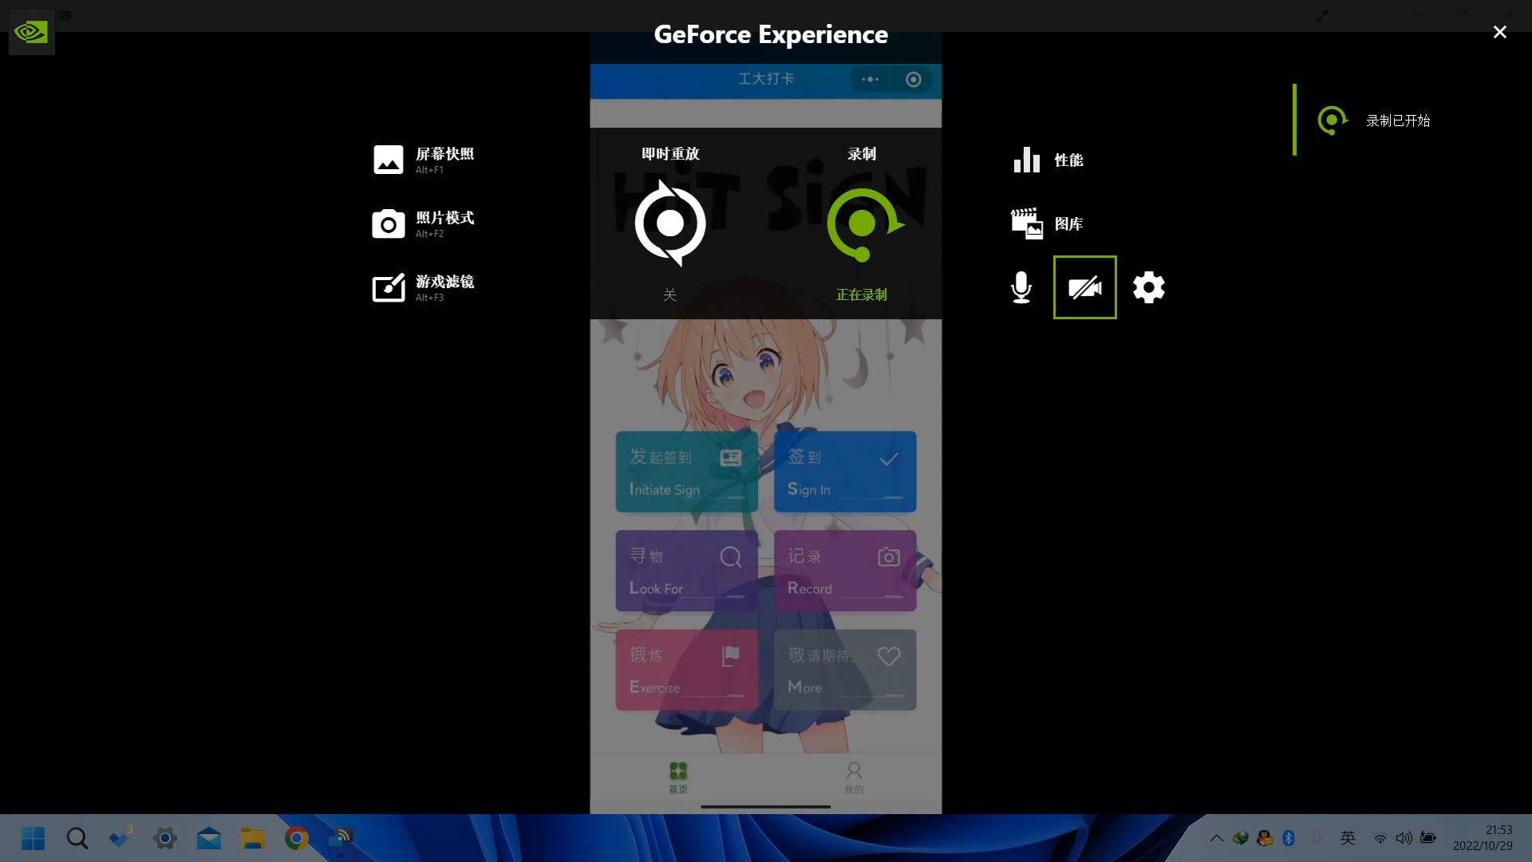

Slide 16
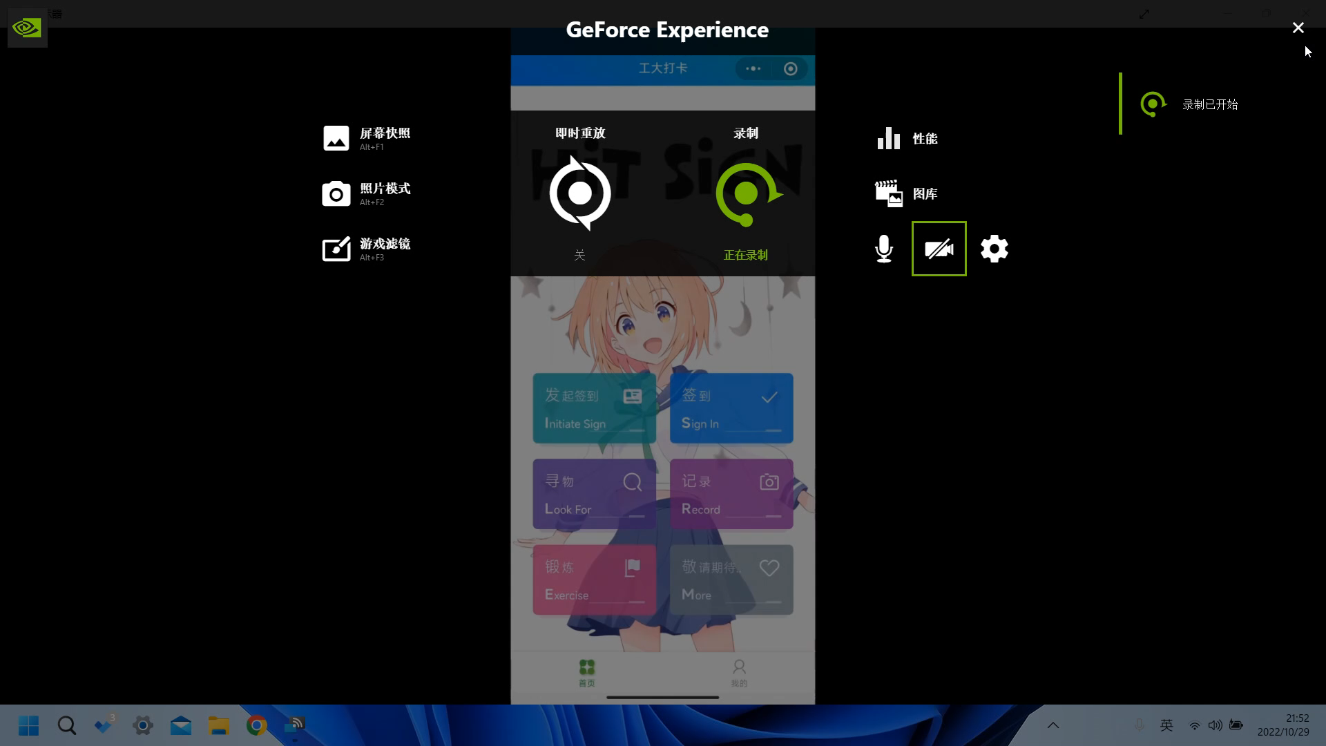

Slide 17
